Slide 1
Каткова Екатерина Валерьевна
учитель истории и обществознания
МБОУ СОШ № 154
Промышленного района г. о. Самара

Slide 2
Основные идеи по ФГОС.
Идея повышения ответственности самого ученика и его родителей за получение образования.
Идея обеспечения социальной компетентности личности в современном обществе.
Компетентность личности – способность интегрировать внутренние и внешние ресурсы для достижения успеха и решения жизненных проблем.

Slide 3
Формы познавательной деятельности по ФГОС.
Разработка алгоритмов.
Решение проблемных ситуаций.
Проектирование и моделирование.
Организация опытов.
Подготовка презентаций.
Выполнение практических работ.
Исследование.
Выполнение проектов.

Slide 4
Структура урока по ФГОС.
1. Ориентация на новые образовательные стандарты
2. Комплексное формирование УУД.
3. Определение целесообразности, последовательности и дозировки материала, времени повторения, изучение нового материала и его закрепление.
4. Использование современных технологий: проектная
и исследовательская деятельность, использование ИКТ и др.
5. Индивидуальный подход к обучающимся.

Slide 5
Отличия структуры урока I поколения и II поколения.
Урок I поколения
Урок II поколения
1.Тема урока.
2. Цель урока.
3. Задачи урока:
Образовательная,
Развивающая,
Воспитательная.
4. Межпредметные связи.
5. Оборудование.
1.Тема урока.
2. Цель урока.
3. Планируемый результат обучения и формирования УУД:
Познавательное УУД,
Коммуникативные УУД,
Регулятивные УУД,
Личностные УУД.
4. Межпредметные связи.
5. Ресурсы.

Slide 6
Использование метода проектов как продуктивной педагогической технологии на уроках истории , обществознания и внеурочной деятельности.
Учителя, как местные светочи науки, должны стоять на полной высоте современных знаний в своей специальности.
Менделеев Д. И.

Slide 7
Актуальность.
Современное образование ставит задачу обучить ребенка самостоятельному проявлению активности, формирование его как «Творца собственного Я».
Целью современной школы является обучение проектированию как общеучебному универсальному умению.
Необходимо научить детей ориентироваться в мире информации, добывать ее самостоятельно, усваивать в виде знаний, т.е. НАУЧИТЬ УЧИТЬСЯ.

Slide 8
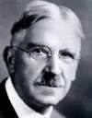
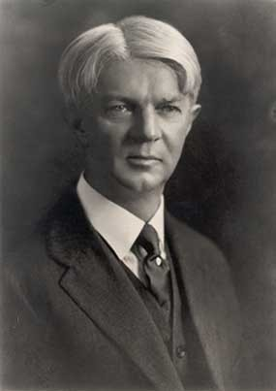
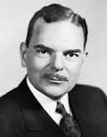
Немного истории.
Метод проектов был разработан во II половине XIX века в США. Родоначалники метода Дж. Дьюи, Э, Дьюи и Х. Килпатрик – выдвинули идею «обучения посредством делания».
Они считали, что ребенок будет учиться с интересом, если сможет увидеть применение результатов своего труда.
Дж. Дьюи
Х. Килпатрик
Э. Дьюи

Slide 9
Немного теории.
Под методом проектов в дидактике понимают совокупность учебно-познавательных приемов, которые позволяют учащимся приобретать знания и умения в процессе планирования и самостоятельного выполнения определенных практических заданий с обязательным представлением результатов.
Виды проектов:
По уровню интеграции - межпредметные, надпредметные.
По количеству участников - индивидуальные, парные, групповые.
По способу преобладающей деятельности - исследовательские, игровые, творческие, познавательные.
По продолжительности - краткосрочные, долгосрочные.
По использованию средств – классические, информационные.

Slide 10
Роли учителя при реализации метода проектов.
Энтузиаст - вдохновляющий и мотивирующий учащихся на достижение цели.
Специалист - обладающий знаниями и умениями в некоторых областях.
Консультант - организующий доступ к информационным ресурсам в т. ч. к другим
специалистам.
Руководить - особенно в вопросах планирования времени.
Координатор - группового процессе.
Эксперт - анализирующий результаты выполнения проекта.

Slide 11
Что дает метод проектов ученику.
Социальную активность.
Заинтересованность в обучении.
Расширение кругозора.
Формирует информационные и коммуникативные
компетенции.
Включает учащихся в интеллектуально-творческую деятельность.
Учит использовать полученные знания.

Slide 12
Плюсы и минусы метода проектов.
Плюсы.
Минусы.
Возможность для учеников попробовать себя в различных направлениях учебной деятельности.
Возможность принимать самостоятельные решения.
Поверить в свои силы.
Позволяет развить свои универсальные умения, повышающие мотивацию изучения материала.
Увеличение учебной нагрузки.
Увеличение объема работы учителя.
Существует риск неудачного выполнения работы.
Повышение эмоциональной нагрузки.

Slide 13
Немного примеров. Прикладной проект.
Отличительные черты прикладного проекта.
Четко обозначенный результат деятельности.
Тщательное продумывание структуры проекта.
Четкое распределение функций между участниками.
Оформление итогов деятельности с возможностью в дальнейшем их представления.

Slide 14
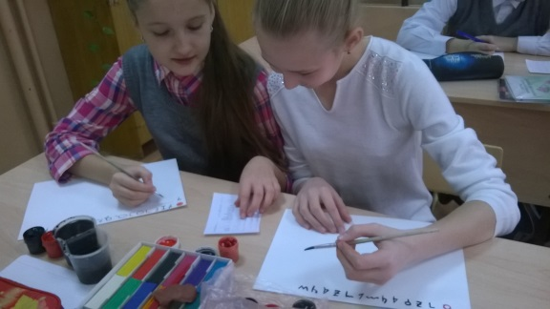
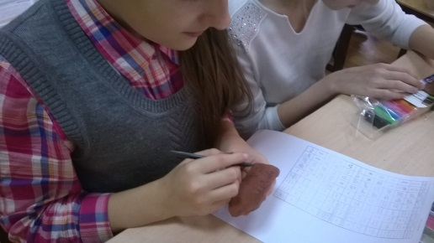
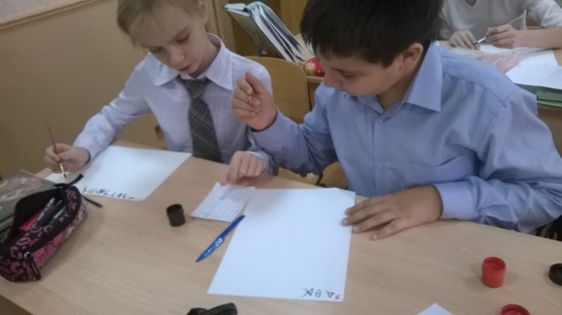
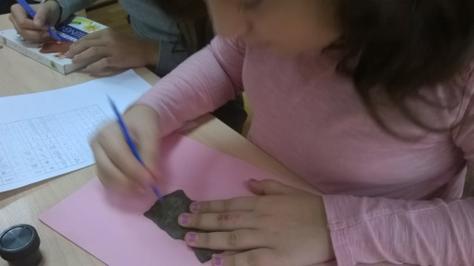
Прикладной проект в действии.
Проект «По следам древних цивилизаций».
В 5 классе при изучении тем «Письменность в Древнем Египте» и «Древнее Двуречье» ученики пробовали рисовать иероглифы тонкой кистью используя красную и черную гуашь и с помощью пластилина осваивали «Клинопись».

Slide 15
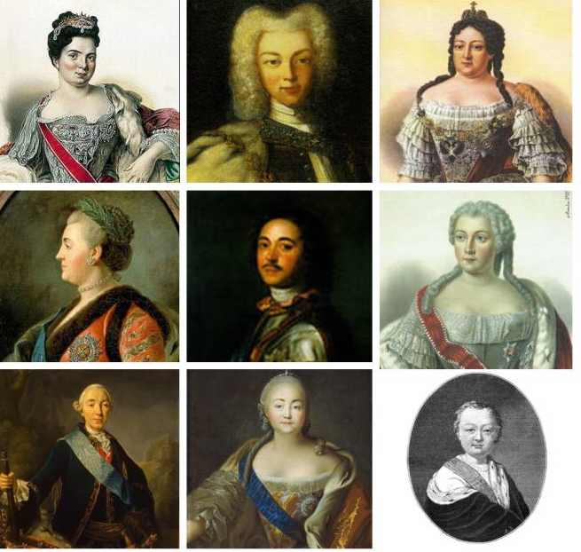
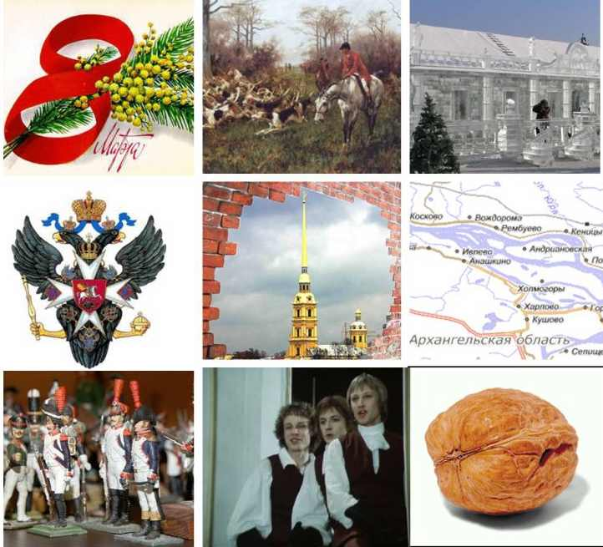
Исследовательский проект. Отличительные черты исследовательского проекта.
Деятельность учащихся направлена на решение творческих задач с заранее неизвестным результатом.
Наличие этапов, характерных для любой научной работы.
Примером может служить КРОССЕНС.

Slide 16
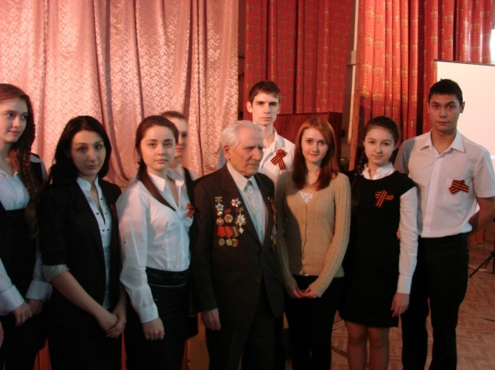
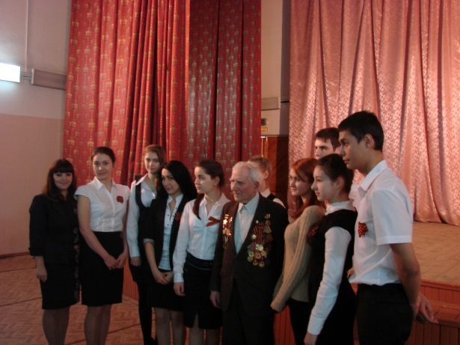
Метод проектов во внеурочной деятельности.
Направления внеурочной деятельности по истории.
Развитие исследовательской деятельности учащихся.
Закрепление и развитие знаний об исторической науке.
Приобретение учащимися опыта публичных выступлений.
Проект «Февраль, февраль -солдатский месяц».

Slide 17
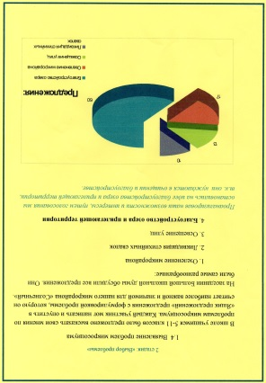
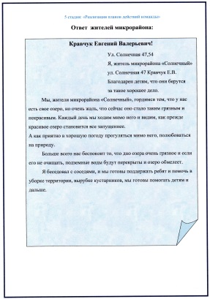
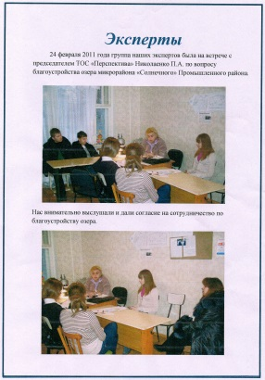
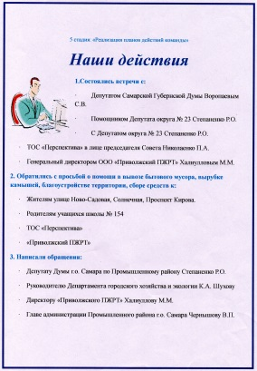
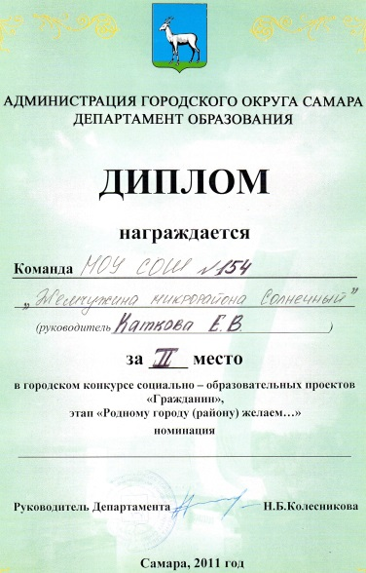
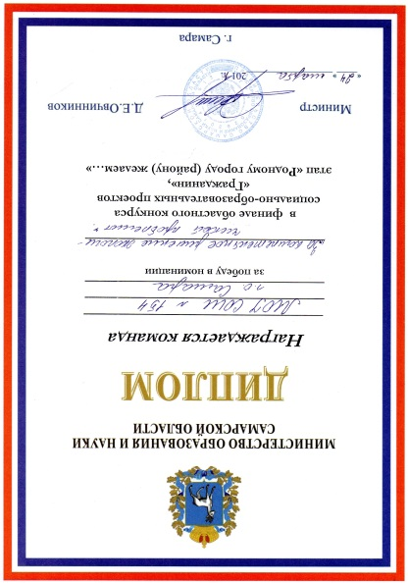
Социальный проект «Гражданин».
В 2011-2012 учебном году, мои ученики заняли 2 место в городском этапе конкурса «Гражданин».
Тема нашего социального проекта – «Жемчужина микрорайона Солнечный».

Slide 18
Немного о результативности.
Я хочу представить мой личностный результат!
Когда мы заканчиваем работу над проектом или элементом проекта на уроке, я ребятам задаю вопрос: Чему вы научились, работая над проектом?
Научились работать в команде;
Научились работать с информацией;
Научились применять знания на практике;
Научились работать с документацией;
Научились любить ИСТОРИЮ!

Slide 19
Большое спасибо за внимание!

